Slide 1
Графики.
Коняева Марина Александровна
18 мая, 2023, Москва, Россия
Российский Университет Дружбы Народов
1/12

Slide 2
Цель работы

Slide 3
Цель работы
Научиться строить различные виды графиков: параметрические, неявных функций, в полярных координатах. Обучиться работе с комплексными числами, изображать их на координатной плоскости.
2/12

Slide 4
Выполнение лабораторной работы

Slide 5
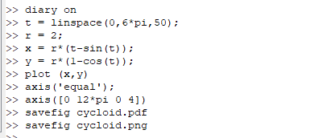
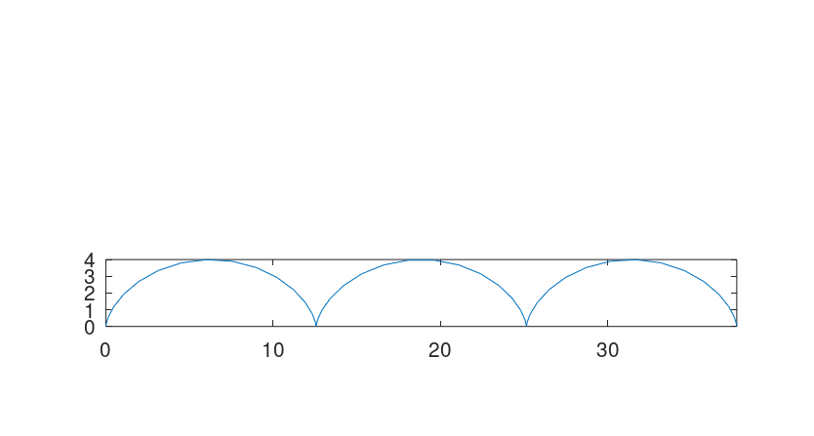
Параметрические графики
Построим график трёх периодов циклоиды радиуса 2. Для этого определим параметр как вектор в некотором диапазоне, затем вычислим x и y.
Полученный график :

Slide 6
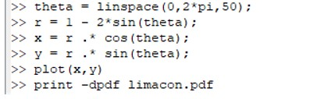
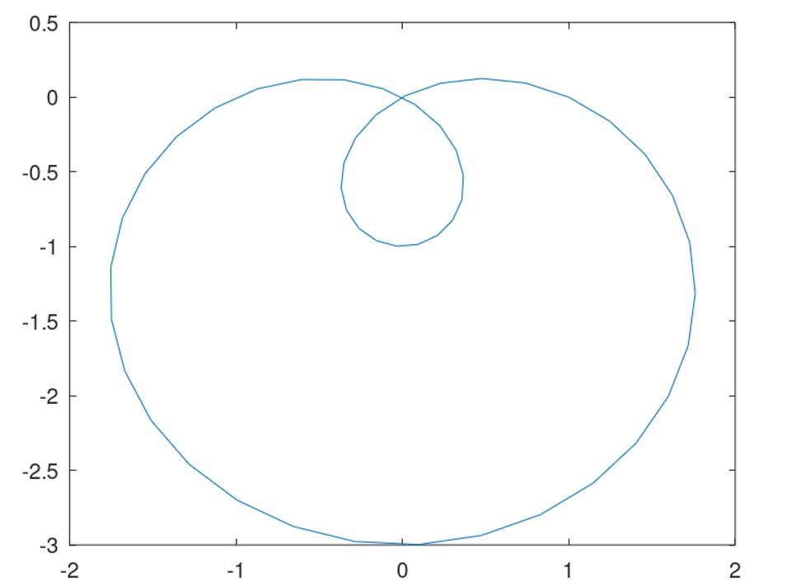
Полярные координаты
Графики в полярных координатах строятся аналогичным образом. Построим улитку Паскаля.
Полученный график:

Slide 7
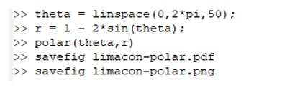
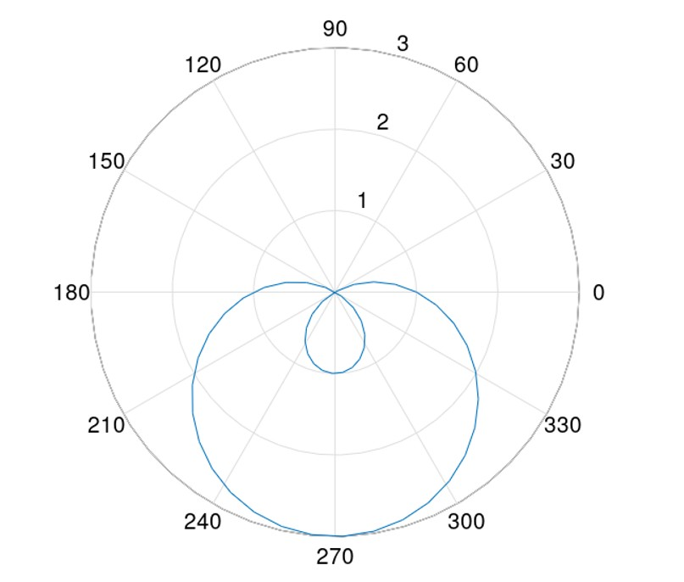
Полярные координаты
Более того, можно построить данный график в полярных осях.
Полученный график:

Slide 8
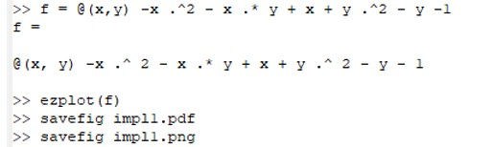
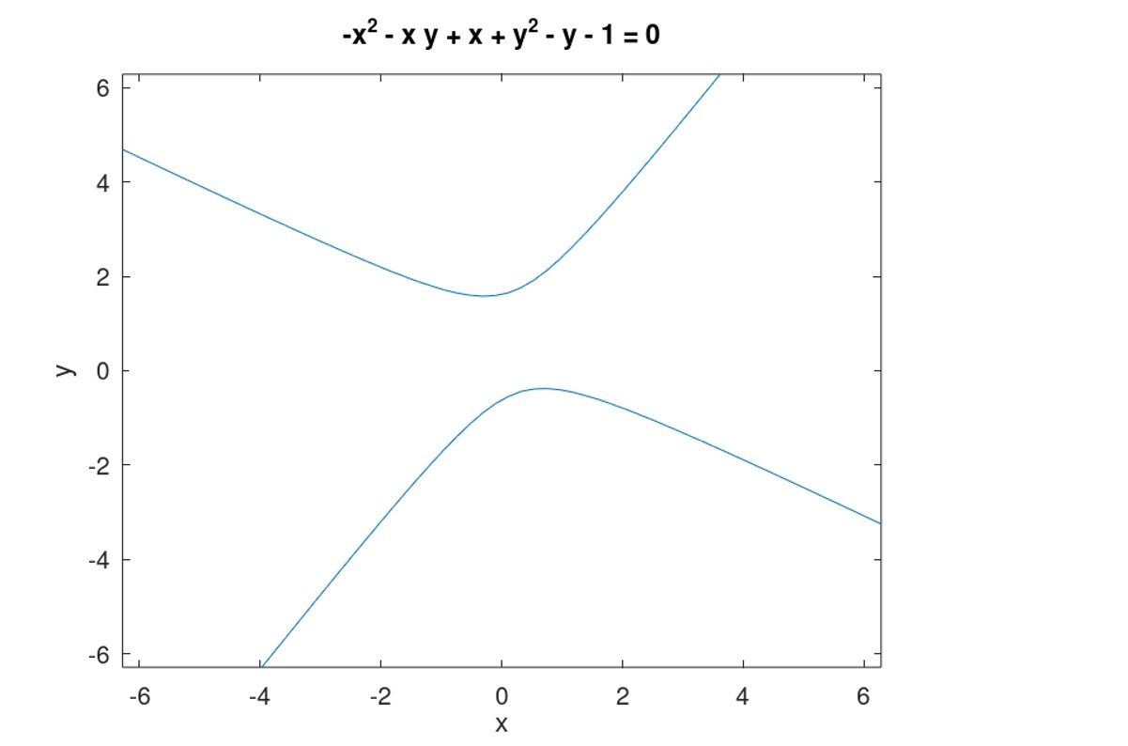
Графики неявных функций
Следует построить неявно определённую функцию с помощью ezplot. Зададим график функции, используя лямбда-функцию.
После чего построим ее график.

Slide 9
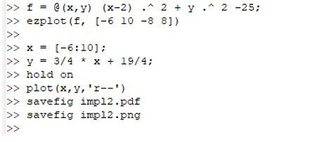
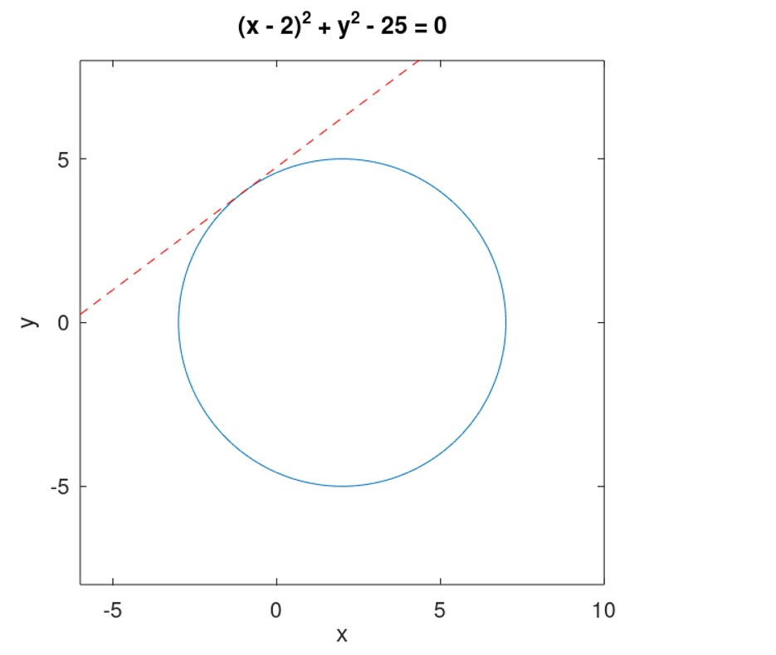
Графики неявных функций
Найдём уравнение касательной к некоторой окружности. Сначала построим круг, используя лямбда-функцию. Далее найдём уравнение касательной.
Полученный график:

Slide 10
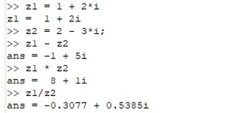
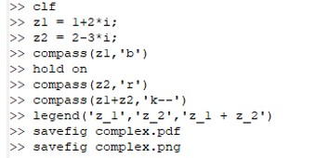
Комплексные числа
Зададим два комплексных числа и запишем основные арифметические операции с ними: сложение,вычитание, умножение, деление.
Построим графики в комплексной плоскости, используя команду compass, используя команды, показанные ниже:

Slide 11
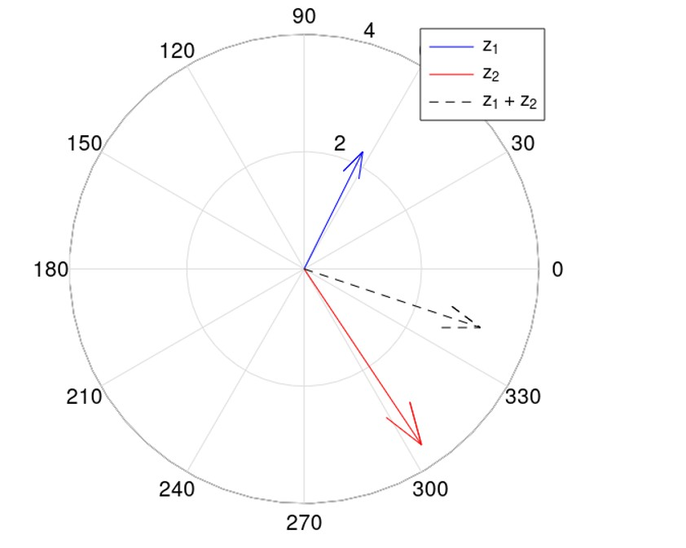
Комплексные числа
Полученный график:

Slide 12
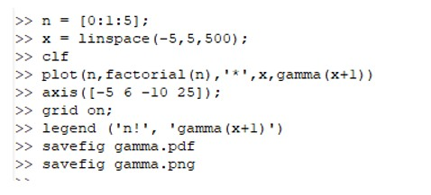
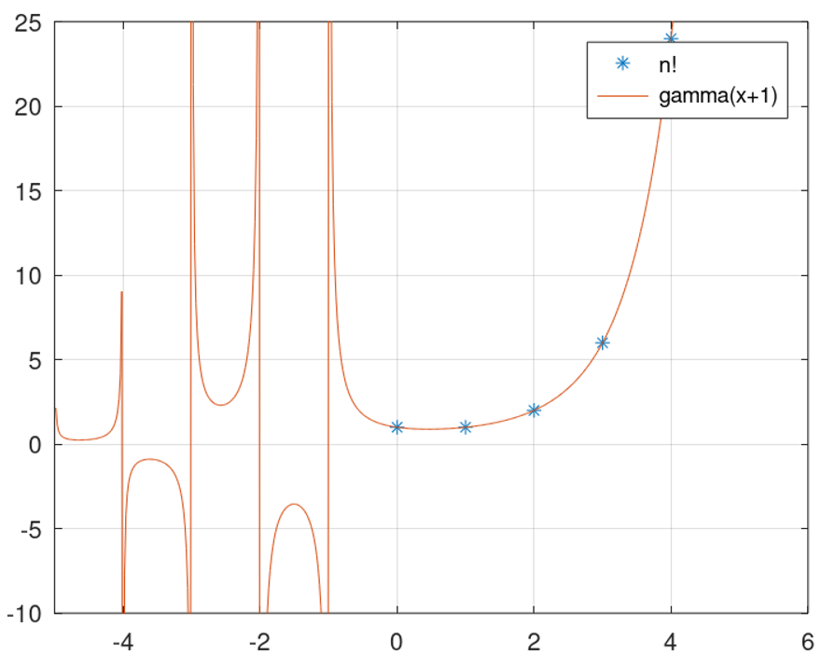
Специальные функции
Построим гамма-функцию Г(х+1) и n! на одном графике.
Полученный график:

Slide 13
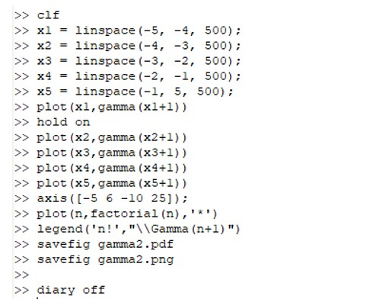
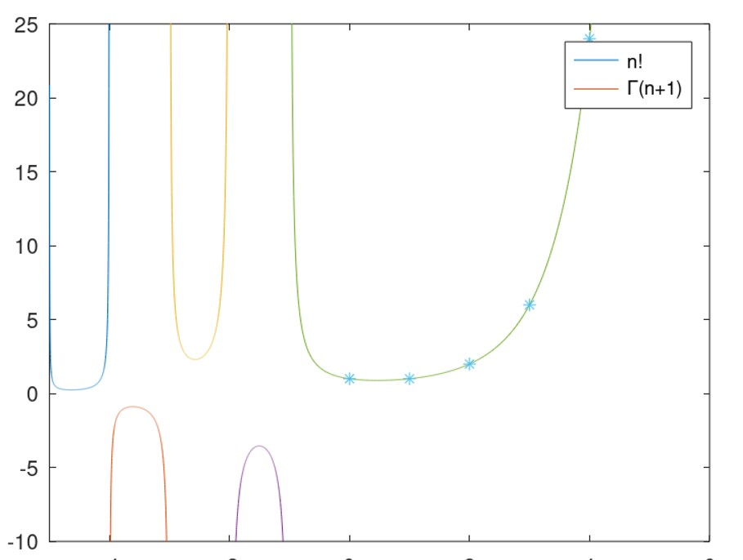
Специальные функции
Разделив область значения на отдельные интервалы, можно убрать артефакты вычислений.
Полученный график:

Slide 14
Вывод

Slide 15
Вывод
В ходе выполнения данной работы я научилась строить различные виды графиков: параметрические, неявных функций, в полярных координатах. Также поработала с комплексными числами, научилась изображать их на координатной плоскости. А также построила гамма-функцию и график факториала.
12/12

